Slide 1
Vzgoja in izobraževanje učencev in dijakov s posebnimi potrebami
15. seja 3. DS NPVI
Andrejka Slavec Gornik
Ljubljana, 7. 11. 2023

Slide 2
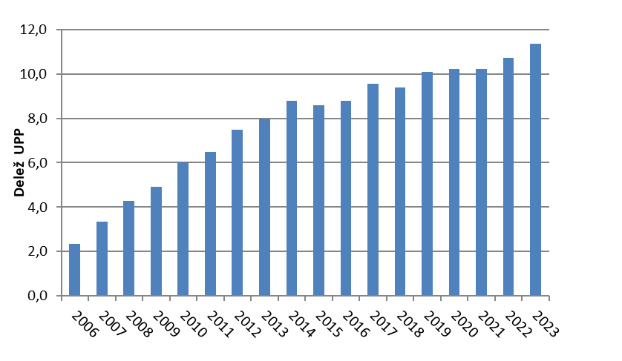
Uvod v problematiko poučevanja učencev s posebnimi potrebami (1)
Slika 1: Delež učencev s posebnimi potrebami glede na skupno število vseh učencev pri NPZ od leta 2006–2023, 9. razred

Slide 3
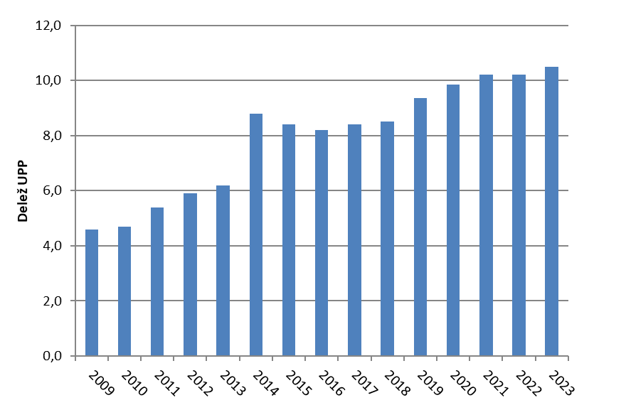
Uvod v problematiko poučevanja učencev s posebnimi potrebami (2)
Slika 2: Delež učencev s posebnimi potrebami glede na skupno število vseh učencev pri NPZ od leta 2009–2023, 6. razred

Slide 4
Uvod v problematiko poučevanja učencev s posebnimi potrebami (3)
Slika 3: Delež učencev s posebnimi potrebami v državah EU, šolsko leto 2018/19

Slide 5
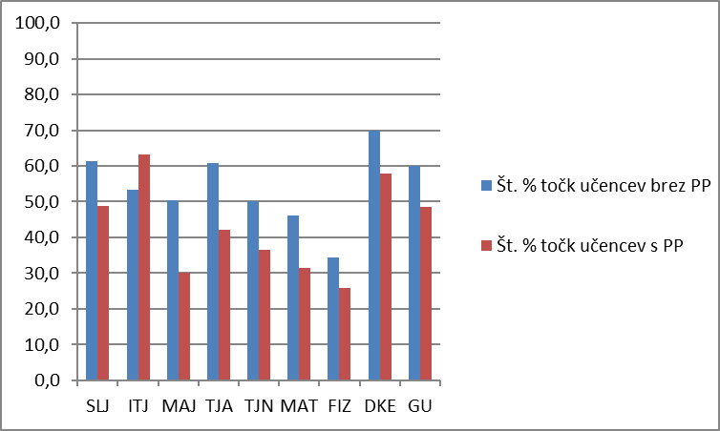
Uvod v problematiko poučevanja učencev s posebnimi potrebami (4)
Dosežki učencev pri NPZ, 9. razred
Slika 4: Delež odstotnih točk učencev s posebnimi potrebami v primerjavi z učenci brez posebnih potreb pri NPZ v letu 2023, 9. razred

Slide 6
Uvod v problematiko poučevanja učencev s posebnimi potrebami (5)
Dosežki učencev pri NPZ, 6. razred
Slika 5: Delež odstotnih točk učencev s posebnimi potrebami v primerjavi z učenci brez posebnih potreb pri NPZ v letu 2023, 6. razred

Slide 7
Uvod v problematiko poučevanja učencev s posebnimi potrebami (6)
razlike v znanju učencev pri NPZ med 6. in 9. razredom se, kljub zagotovljenim prilagoditvam pri pouku in strokovni pomoči, ne zmanjšujejo bistveno
obstaja šibka negativna korelacija med deleži učencev s posebnimi potrebami in dosežki vseh učencev
Dejstvo, da se delež otrok s posebnimi potrebami v programih z enakovrednim izobrazbenim standardom že več let povečuje (posebej PPPU), njihovi dosežki pa se ne izboljšujejo …, odpira prostor hipotezi, da z njimi ne delamo učinkovito

Slide 8
Predlogi za izboljšave (1)
usmeritve v ustrezne izobraževalne programe
odločbe o usmeritvi in strokovna mnenja morajo predstavljati ustrezno podlago za pripravo individualiziranih programov in tudi prilagoditev pri zunanjem preverjanju in ocenjevanju znanja
šole morajo dosledno izvajati 5-stopenjski model pomoči
poučevanje otrok s posebnimi potrebami v skladu s cilji in standardi v učnih načrtih – prilagoditve poučevanja, učenja, preverjanja in ocenjevanja ne smejo nižati standardov znanja, ki so predpisani z učnimi načrti
svetovalna služba ni služba za inštrukcije
dodatna strokovna pomoč bi se morala vsaj na razredni stopnji izvajati med poukom in med podaljšanim bivanjem

Slide 9
Predlogi za izboljšave (2)
med univerzitetnim izobraževanjem bodočih pedagoških delavcev okrepiti znanja s področja izobraževanja različnih skupnih otrok s posebnimi potrebami in drugih ranljivih skupin
stalno strokovno usposabljanje strokovnih delavcev za poučevanje UPP
svetovalna služba bi morala nuditi vso strokovno podporo učiteljem
izboljšati izobraževanje staršev o otrokovi o motnji, oviri in primanjkljaju
izboljšati postopke spremljanja napredka učencev s posebnimi potrebami in sodelovanja staršev pri tem
učitelji naj pri načrtovanju svojega dela uporabljajo tudi podatke o znanju svojih učencev, ki jih dobijo s pomočjo aplikacija OrKa

Slide 10
Hvala za pozornost.

